Slide 1
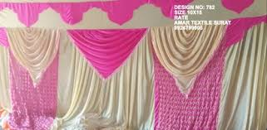
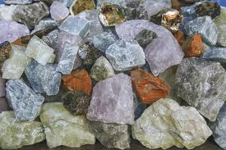
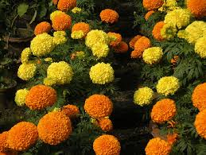
মাল্টিমিডিয়া ক্লাসে সবাইকে স্বাগতম

Slide 2
শিক্ষক পরিচিতি
মোঃমেহেদুল ইসলাম
শারীরিক শিক্ষক
মাহমুদপুর উচ্চ বিদ্যালয়
ক্ষেতলাল,জয়পুরহাট
mehedulislam190179@gmail.com
শ্রেণী-নবম/দশম
বিষয়-জীববিঞ্জান
অধ্যায়-৬
পাঠ-জীবের পরিবহন
তারিখ-

Slide 3
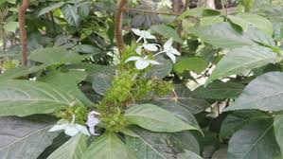
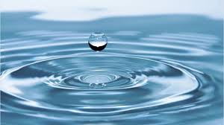
নিচের ছবিগুলো দেখো এবং চিন্তা কর
উদ্ভিদ
খনিজ
পানি

Slide 4
আজকের পাঠ
জীবের পরিবহন
উদ্ভিদ, পানি ও খনিজ লবণ

Slide 5
শিখনফল
১-উদ্ভিদ ও পানি সম্পর্কে বলতে পারবে।
২- পানি ও খনিজ লবন সম্পর্কে ব্যাখ্যা করতে পারবে ।
3-প্রস্বেদন সম্পর্কে বিশ্লেষন করতে পারবে।

Slide 6
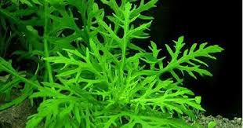
উদ্ভিদ ও পানি
পানির অপর নাম জীবন। পানি ছাড়া জীব বাঁচতে পারে না। আমরা জানি, প্রোটোপ্লাজম জীবদেহের ভৌত ,এই প্রোটোপ্লাজমের শতকরা ৯০ ভাগি পানি ।
এ কাওণেই পানিকে ফ্লুইড অফ বলা হয়ে থাকে । পানির পরিমান কমে গেলে প্রোটোপ্লাজম সংকোচিত হয়ে মরে যেতে পারে। তাছারা উদ্ভিদের দেহএ যত বিপাকীয় বিক্রিয়া চলে ,পানির অভাব হলে সেগুলো বন্ধ হয়ে যাবে। উদ্ভিদের দেহে পানির প্রোয়োজনীয় মধ্য উল্লেখযোগ্য হলোঃ
(a) প্রটোপ্লাজম সজীব রাখতে পানির বিকল্প নেই । একটি সংকোচিত প্রোটোপ্লাজমযুক্ত কোষ্কে বাঁচাতে চাইলে দেরি না করে পানি সরবরাহের ব্যস্থা করতে হবে।

Slide 7
উদ্ভিদ ও পানি
(b) প্রস্বেদন সালোকসংশ্লেষন প্রক্রিয়া চালু রাখতে পরিমাণ মতো পানি সরবরাহের নিশ্চিত করতে হবে।
(c) পানি একটি গুরুত্ব পুর্ন দ্রাবক । বিপাকীয় অনেক বিক্রিয়ায় পানির গুরুতব অপরীসিম।
(d) উদ্ভিদের কোশ বৃদ্ধি ও চলনে পানির ভুমিকা র‍্যেছে। এখন প্রশ্ন হচ্ছে, উভিদ জীবনের জন্য প্রয়োজনীয় পানি কোথায় এবং কিভাবে পায়? উদ্ভিদ প্রধানত মূলের মাধ্যমে মাটি থেকে পানি শোষন করে । উদ্ভিদ ৩টি প্রক্রিয়া সম্মিলিতভাবে শোষন কাজ সম্পাদন করে । প্রক্রিয়া ৩টি হলো
ইম্বাইবিশন, ব্যাপন,এবং অভিস্রবন।

Slide 8
উদ্ভিদ ও পানি
১- ইমবাইবিশনঃ এক খন্ড শুকনো কাঠের এক প্রান্ত পানিতে ডুবালে ঐ কাঠের খন্ডটি কিছু পানি টেনে নিবে । আমরা জানি, কলয়েড জাতীয় শুকনা পদার্থ তরল পদার্থে শুষে নেয় । এ জন্যি কাঠের খন্ডটি পানি টেনে নিয়েছে ।এ প্রক্রিয়ায়কে ইমবাইবিশন বলে। সেলুলোজ, স্টার্চ, জিলাটিন-এগুলো হাইড্রোফিলিক পদার্থ । এরা তরল পদার্থের সংস্পর্শে এলে তা শুষে নেয়, আবার তরল পদার্থের অভাবে সংকোচিত হয়ে যায়। কোষপ্রাচীর ও প্রোটোপ্লাজম কলয়েডধর্মী হওয়ায় ইম্বিওবাইশন প্রক্রিয়ায় পানি শোষন করে স্ফীত হয়ে উঠে ।পানি শোষনের এটি এটি অন্যতম প্রক্রিয়া,

Slide 9
উদ্ভিদ ও পানি
২- ব্যাপন(Diffusion): ঘ্রের এক কোনে কিছু সুগন্ধি ঢেলে দিলে তার সুগন্ধ সারা ঘরে ছরিয়ে যায়। কারণ এর ক্ষুদ্র কণা বাতাসে ছরিয়ে পড়ে। এক গ্লাস পানিতে কিছু চিনি ছেরে দিলে কিছুওক্ষনের মধ্যে গ্লাসের পানি মিষ্টি অয়ে যায়। এক্ষেত্রে চিনির অনু পানিতে ছড়িয়ে পুরো পানিকে মিষ্টি স্বাদযুক্ত করে তোলে। এই প্রক্রিয়াকে ব্যাপন বলে।

Slide 10
উদ্ভিদ ও পানি
৩(অভিস্রবণ)osmosis:অভিস্রবণ কি, সেটা কি তোমরা জান? তোমরা খেয়াল করেছো যে, তোমার মা যখন কিস্মিস পানিতে ভিজিয়ে রাখেন ,তার কিছুখন পর চুপসে থাকা কিস্মিসগুলো ফুলে টসটসে হয়ে উঠে ।ঐটস্টোসে কিস্মিস যদি আবার ঘন চিনির দ্রবণে ভিজিয়ে রাখ, তাহলে দেখবে আবার চুপ্সে গেছে।কেন এমন হলো তা কি তোমরা ধারণা করতে পারো ? এটি একটি অতি প্রয়োজনীয় প্রক্রিয়া। কৃত্রিমভাবে ল্যাবরেটরিতে ও ঘটানো যায়।

Slide 11
একক কাজ
সময়-৫মিনিট
ব্যাপন প্রক্রিয়া কি তা লিখ?

Slide 12
পানি ও খনিজ লবণ সম্পর্কে
উদ্ভিদ পানি শোষণ ও খনিজ লবণ শোষণ ভিন্ন ভিন্ন প্রক্রিয়ায় হয়। আলোচনার সুবিধার পুর্বে আমরা পানি শোষ্ণ বিষয়টি সম্পর্কে আগে জানবো।
১-পানি শোষণঃ সাধারণভাবে উদ্ভিদ তার মূলরোমের মাধ্যমে মাটির কৈশিক পানি শোষণ করে। প্রস্বেদন ফলে পাতার কোষে ব্যাপন চাপ ঘাটতির সৃষ্টি হয়, এর ফলে পাশের কোষ থেকে পানি এই কোষের দিকে ধাবিত হয়। একইভাবে ঐ দ্বিতীয় কোষটিতে আবার ব্যাপন চাপ ঘাটতি সৃষ্টি হয় এবং তার পাশের কোষ থেকে পানি টেনে নেয়। এভাবে ব্যাপন চাপ ঘাটতি ক্রমশ মূলরোম পর্যন্ত বিস্তৃত হ্য,এবং একটি কোষ্কে শক্তির সৃষ্টি হয়।

Slide 13
পানি খনিজ লবণ সম্পর্কে
খনিজ লবণ শোষণঃ অধিকাংশ উদ্ভিদ ও পানির সাথে কিছু পরিমাণ খনিজ লবণ শোষণ করে , কিছু লবণ মূলরোম দিয়ে শোষিত হলে ও মূলের অগ্রভাগের কোষ বিভাজন অঞ্চলই শোষণ করে কাজ করে । ক্ষনজ লবণ শোষিত হলে ও আয়ন হিসাবে ।শোষন প্রধান্ত দুটি উপায়ে হয়ে থাকে ,নিষ্ক্রিয় শোষণ,ও সক্রিয় শোষন।

Slide 14
খনিজ লবণ সম্পর্কে
১-নিষ্ক্রিয় শোষণঃউদ্ভিদের এই প্রক্রিয়ায় মূলরোম ইমবাইবিশন ও অভিস্রবণ প্রক্রিয়ায় লবণ শোষণ করে, কোন বিপাকীয় শক্তির প্রয়োজন হয় না ।

Slide 15
খনিজ লবণ সম্পর্কে
২-সক্রিয় শোষণ active absorption: সক্রিয় শোষনের খনিজ লবণ পরিবহনের জন্য কোষে উৎপন্ন বিপাকীয় শক্তির প্রয়োজন হয়।

Slide 16
দলগত কাজ
সময়-৭ মিনিট
যার হাতের লেখা সে খাতায় লিখবে, রক্ত জমাট বাঁধতে কিসে সাহায্য করে লিখ?

Slide 17
প্রস্বেদন সম্পর্কে
=পানি ছাড়া জীবন কল্পনা করা যায় না। উদ্ভিদ প্রধানত মূল দিয়ে তার প্রয়োজনীয় পানি শোষন করে । শোষিত পানির অতি সামান্য অংশ উদ্ভিদের বিভিন্ন জৈবিক কার্যাবলীর জন্য ব্যয় হয় ।অবশিষ্ঠ পানি উদ্ভিদের বায়বীয় অংশ দিয়ে বাষ্পাকারে বাইরে বের হয়ে যায়।সাধারণত স্থলজ উদ্ভিদ যে শারীরত্ততীয় প্রক্রিয়ায় তার বায়বীয় অঙ্গের মাধ্যমে বাষ্পাকারে পানি বের করে দেয়, সেটাই প্রস্বেদন বা বাষ্পমোচন প্রক্রিয়া।

Slide 18
প্রস্বেদন সম্পর্কে
এ কাজ টি তার বায়বীয় অঙ্গের মাধ্যমে কোন অংশের মাধ্যমে ঘটে,তার ভিত্তিতে এদেরকে তিন ভাগে ভাগ করা হয়েছে,যথা-পত্ররন্ধ্রীয় প্রস্বেদন,কিউটিকুলার প্রস্বেদন,এবং লেন্টিকুলার প্রস্বেদন।

Slide 19
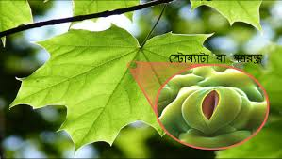
পত্ররন্ধ্রীয় প্রস্বেদন
পাতায়,কচিকান্ডে, ফুলের বৃতি ও পাপড়িতে দুটি রক্ষীকোষ বেষ্টিত এক ধরনের রন্ধ্র থাকে। এদেরকে পত্ররন্ধ্র বলে। কোন উদ্ভিদের মোট প্রস্বেদনের ৯০-৯৫% হয় পত্ররন্ধ্রের মাধ্যমে।
পত্ররন্ধীয় প্রস্বেদন

Slide 20
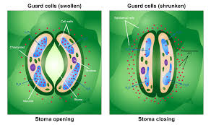
কিউটিকুলার প্রস্বেদন Cutikular Transpiration:
উদ্ভিদের বহিঃত্বকে বিশেষ করে পাতার উপড়ে এবং নিচে কিউটিকেনের আবরণ থাকে। এই আবরণকে কিউটিকল বলে। কিউটিকল ভেদ করে কিছু পানি বাষ্পাকারে বাইরে বের হয় । এ প্রক্রিয়াকে কিয়টিকুলার প্রস্বেদন বলে ।
কিউটিকুলার

Slide 21
লেন্টিকুলার প্রস্বেদন Lentikular Transpiration:
উদ্ভিদ গৌণ বৃদ্ধি হলে কান্ডের বাকল ফেটে লেন্টিসেল নামক ছিদ্র সৃষ্টি হয়। ভিতরের কোষগূলো আলাদাভাবে সজ্জিত থাকে এবং এর মাধ্যমে কিছু পানি বাইরে বেরিয়ে যায়। একে লেন্টিকুলার বলে
লেন্টিকুলার প্রস্বেদন

Slide 22
মূল্যায়ন
=কিউটিকল কি ?
=লসিকা কি ?
=লিউকোসাইট কি ?
=ইমবাবিশন কি ?
=হিমোগ্লোবিন কি ?
=কোষরস কি ?

Slide 23
বাড়ির কাজ
প্রস্বেদনকে প্রয়োজনীয় অমঙ্গল বলা হয় কেন ?

Slide 24
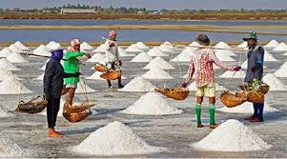
মাল্টিমিডিয়া ক্লাস শেষে সবাইকে ধন্যবাদ

